Slide 1
Стратегия охлаждения MPD Предложение по диаграмме процессов
V. Benda

Slide 2
Как охладить магнит и экран PMD Временная поставка LHe
Абсолютно необходимо обеспечить два резервуара LHe соединенные линией передачи с LHe сателлитом
Запрос о предоставлении двух танков LHe уже выполнен
Криогенная линия передачи с LHe сателлитом должна быть сделана
Место для танков должно быть согласовано и подготовлено
Все вышеперечисленное может быть решено
Более критическая точка: криогенная линия LHe и место для танков

Slide 3
Временная поставка LN₂
Требуются два резервуара LN₂
Место для танков должно быть согласовано и подготовлено
Требуется бетонные фундаменты
Как минимум три криогенные линии должны быть сделаны в том числе нагреватели
Требуется бокс предварительного охлаждения теплового экрана
Более сложная часть охлаждения экрана
Переменная температура от 80К до 350К
Что можно сделать, если система предварительного охлаждения не готова вовремя
Магнит должен быть охлажден, а щит – нет?
Это механически приемлемо? Будет уточнено (E. Koshurnikov)
Тепловая нагрузка на магнит без активно охлаждаемого экрана была бы намного выше
Более высокие требования к потреблению LHe. Достаточно ли у нас охлаждающей способности при 4,5 К?
Магнит должен медленно охлаждаться в ожидании охлаждения щита излучением
Когда щит достигнет 100K, охлаждение с помощью LN2 приемлемо
Что касается требования к максимальному значению dT = 20K между магнитом и экраном, это решение является правильным
Продолжительность этого охлаждения будет долгой. Давайте следить за оценкой…..

Slide 4
Preliminary estimation
Thermal shield
Material: Aluminum, density 2690 kg/m3, C_{p300}=900 J/kg K, C_{p200}=800 J/kg K, C_{p100}=500 J/kg K
Surface: S=250 m2; Thickness: t=4 mm; Volume: V=1 m3; Mass: M=2690 kg
Radiation energy for black body q=sigma x T⁴
From 300K to 0K q=460 W/m2
From 300K to 280K q=100 W/m2
The factor is about 5x
If we consider that the heat load of MLI by radiation for 10 layers from 300K to 77K is about 1W/m2 we can estimate the heat load for the same MLI from 300K to 280K (by the mentioned factor 5) q=1/5=0.2 W/m2
Shield cool down by radiation from 300K to 280K:
Heat extracted by radiation: Q=q x S= 0.2 x 250 = 50W
Heat to be extracted from Al shield: q_{M}=M x Cp x dT= 2690 x 900 x 20=48 420 000 J
Time required for the shield cool down from 300K to 280K is: t=q_{M}/Q=484 200s=270h
There are 10 steps for dT=20K. Next steps would be quicker as Cp is decreasing. In any case this false calculation is showing that for the shield cool down to 100K more than one month are required…..
But as mentioned this calculation is wrong as the shield will be cool down by radiation from magnet side and in the same time warm up by radiation from the vacuum vessel side. In the end the shield would reach an equilibrium as it is typical for the floating shield (220K -240K).
Even if the requirement on small temperature difference between the magnet and the thermal shield is not justified, much higher cooling power at 4.5 K is requested.

Slide 5
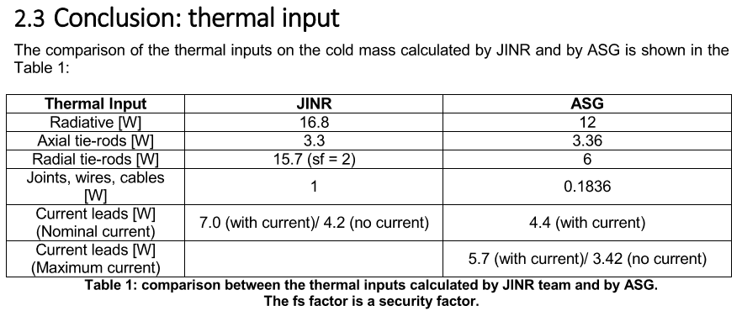
MPD magnet heat load by radiation
Temperature of the thermal shield Ts=80K, case A
Temperature of the floating thermal shield, estimation Ts=220K-240K, case B
Case A: Qr=0.05 W/m2 (ASG estimation) or Qr=0.07 W/m2 (JINR estimation) or Qr=0.1 W/m2 (my recommendation), for T1=77K and T2=4K
For MPD shield at T1=300K and T2=77K the Qr=1.3 W/m2
Case B: The floating shield if T1=(220-240)K and T2=4K the Qr can be estimated as 0.75 W/m2
MPD magnet heat load estimation considering the floating shield would be: Q=q x S= 0.75 x 240=180W
As the maximum cooling power of the MPD satellite is 100W at 4.5K we are not able to reach the magnet working temperature with the floating shield.
CONCLUSION: THE ADEQUATE COOLING SYSTEM OF MPD THERMAL SHIELD HAS TO BE DONE

Slide 6
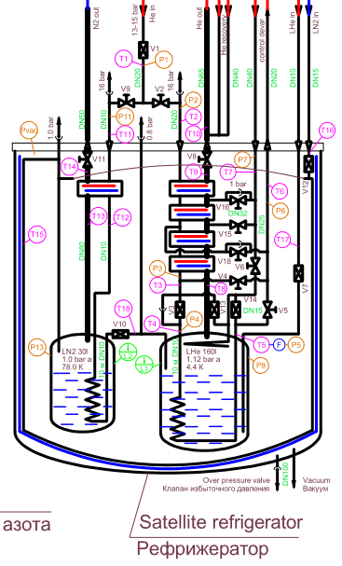
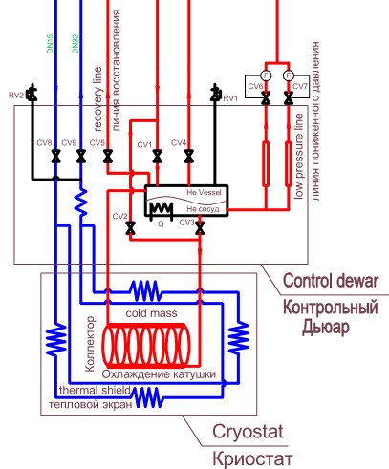
GN2
LHe
LN2
LN2
LP He
HP He
GN2
Shield is cooling down by satellite in parallel with the magnet

Slide 7
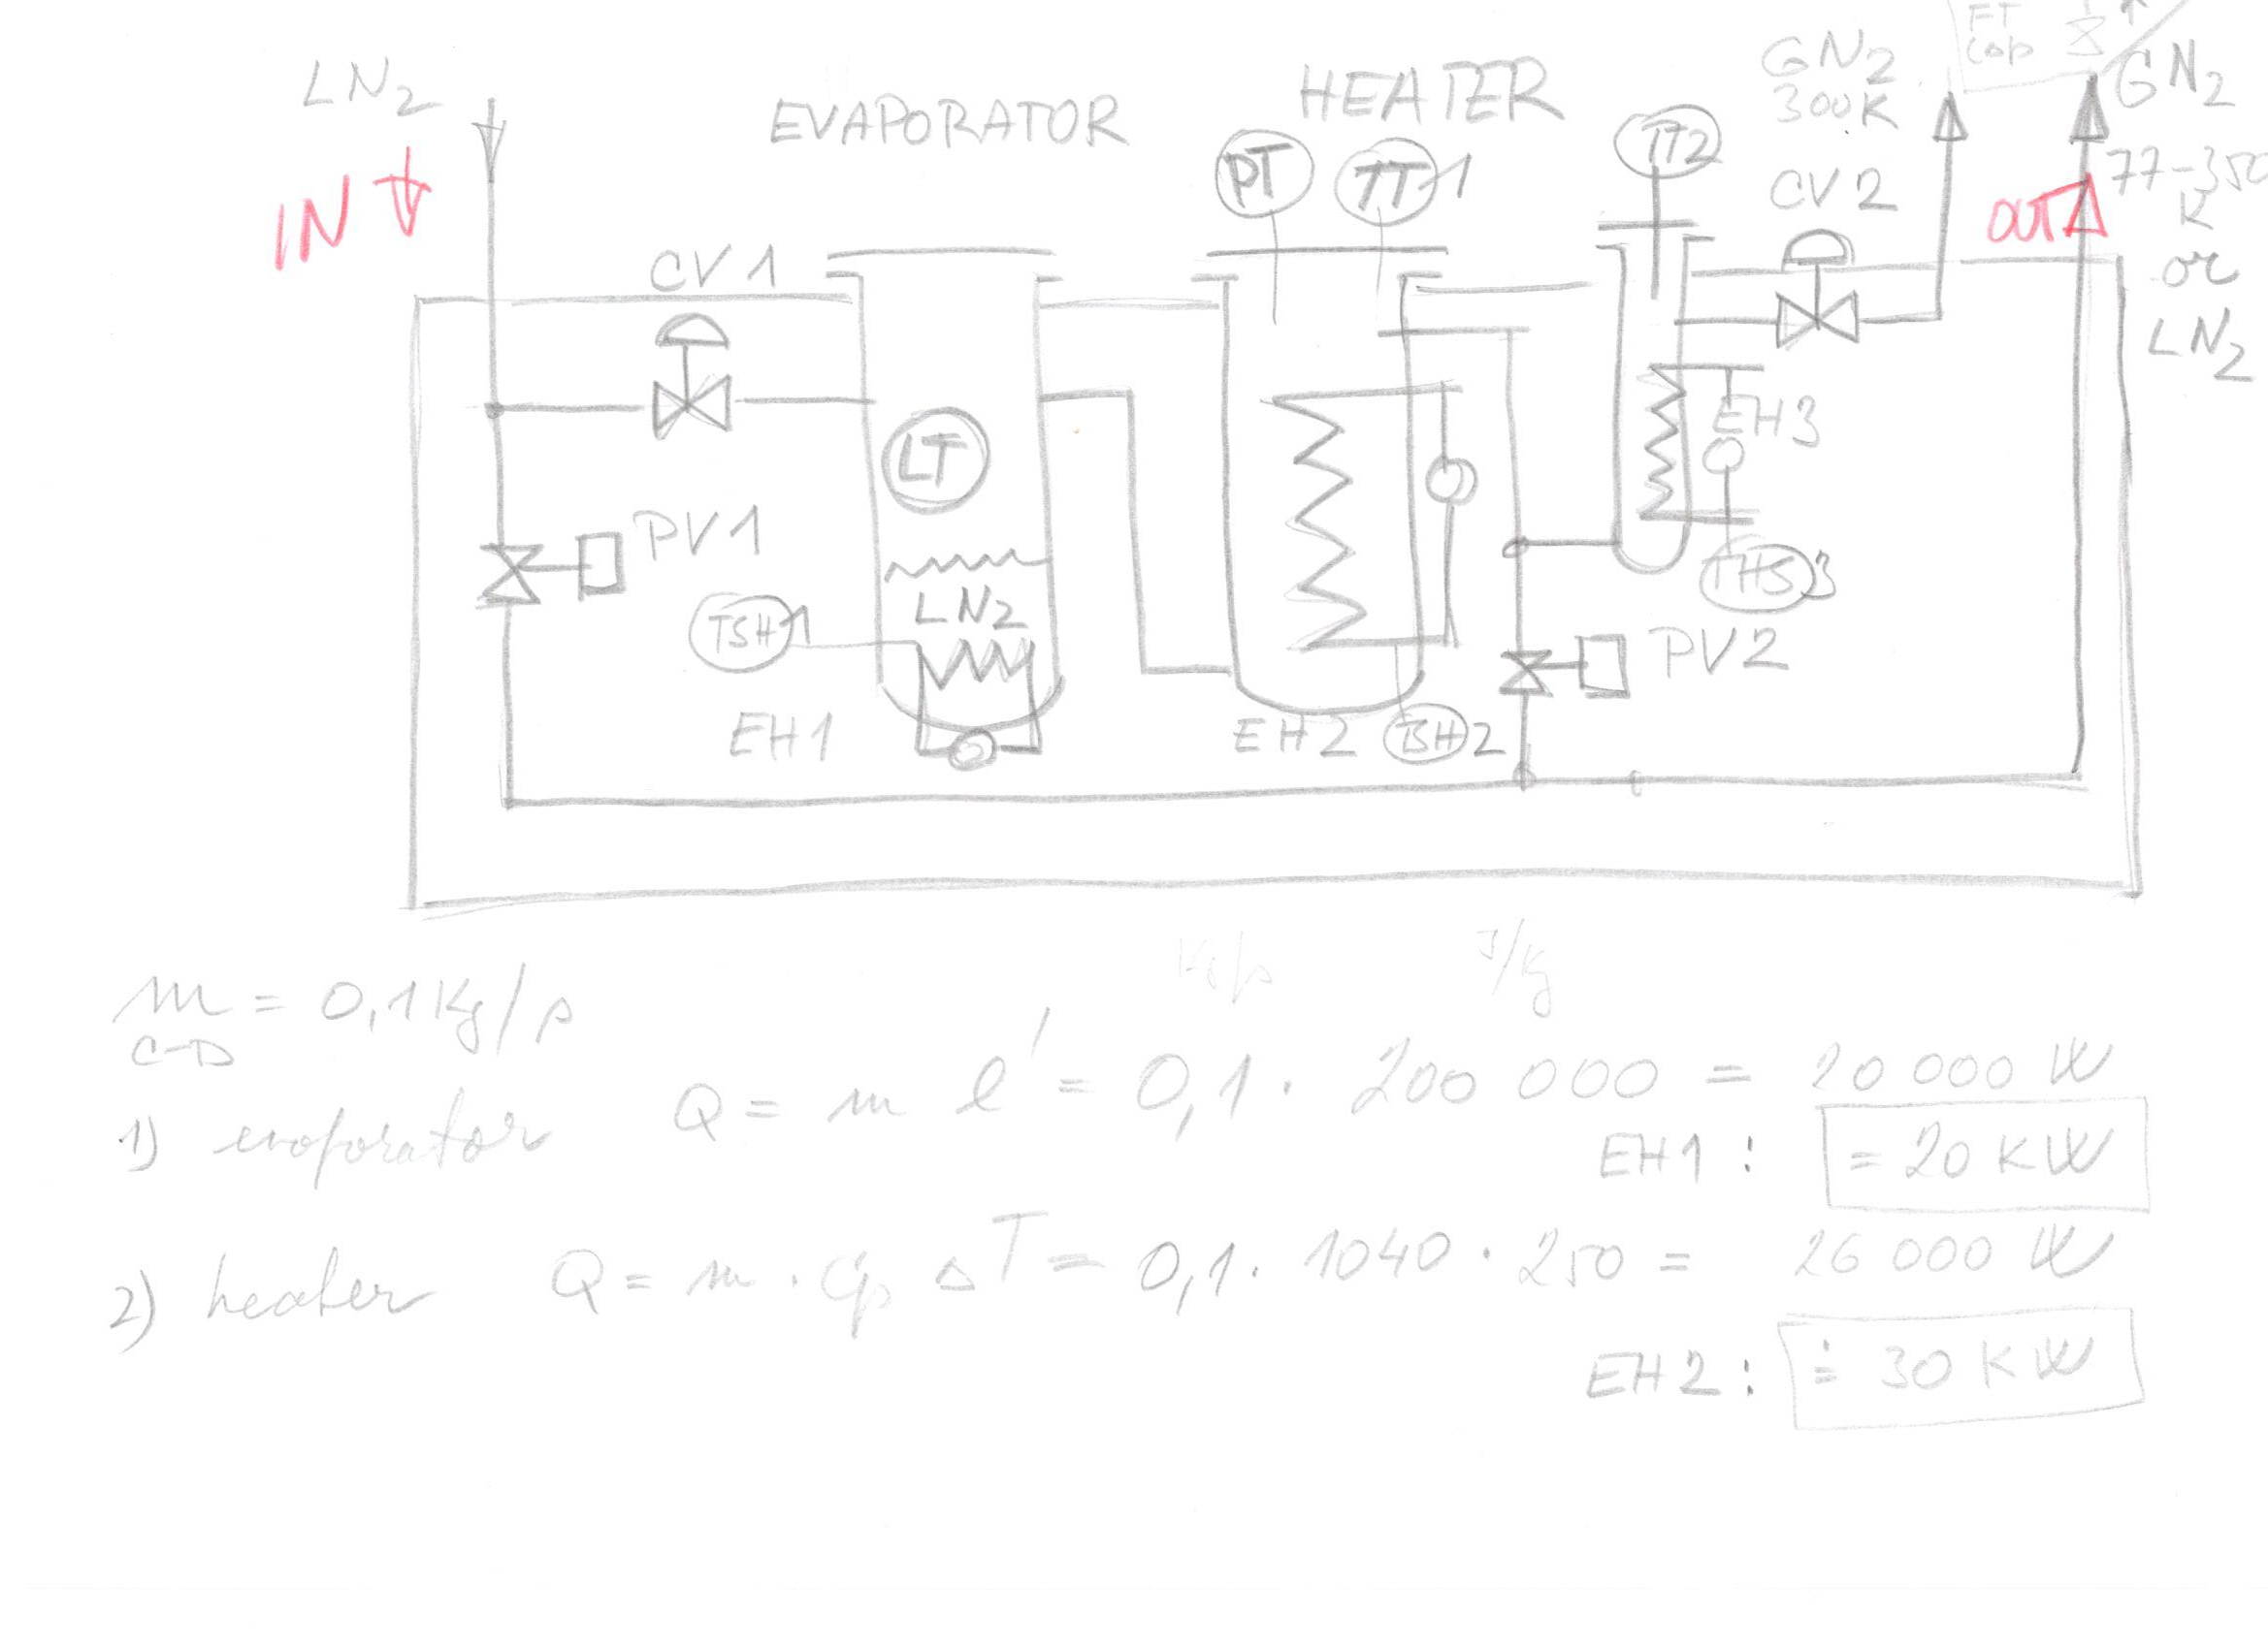
Dedicated (pre)-cooling system for the thermal shield

Slide 8
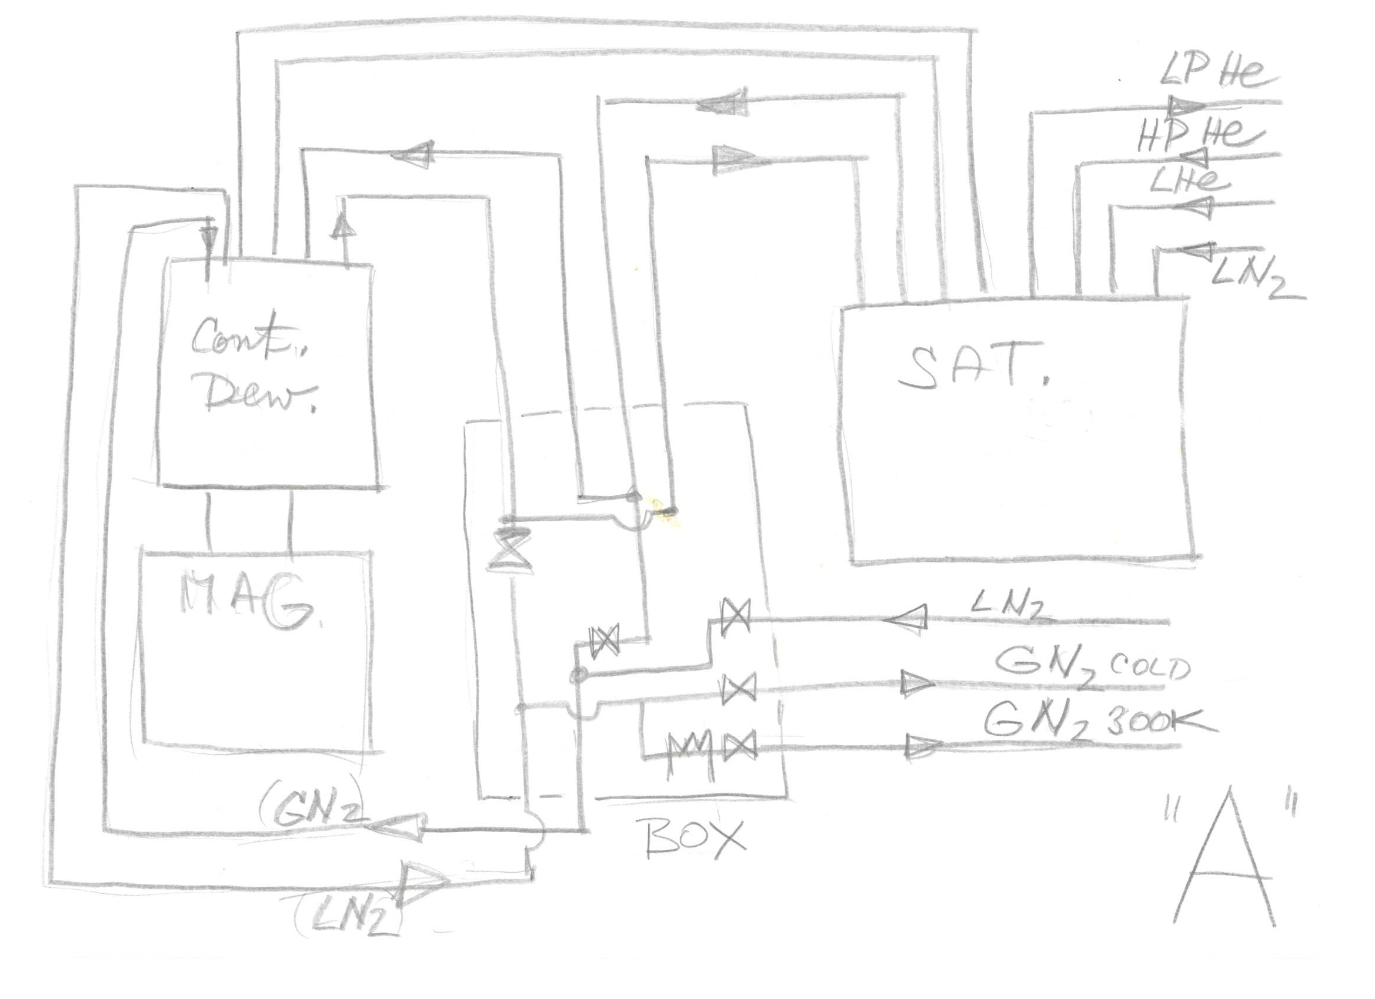
Shield pre- cooled by satellite, fixed solution

Slide 9
Helium guard

Slide 10
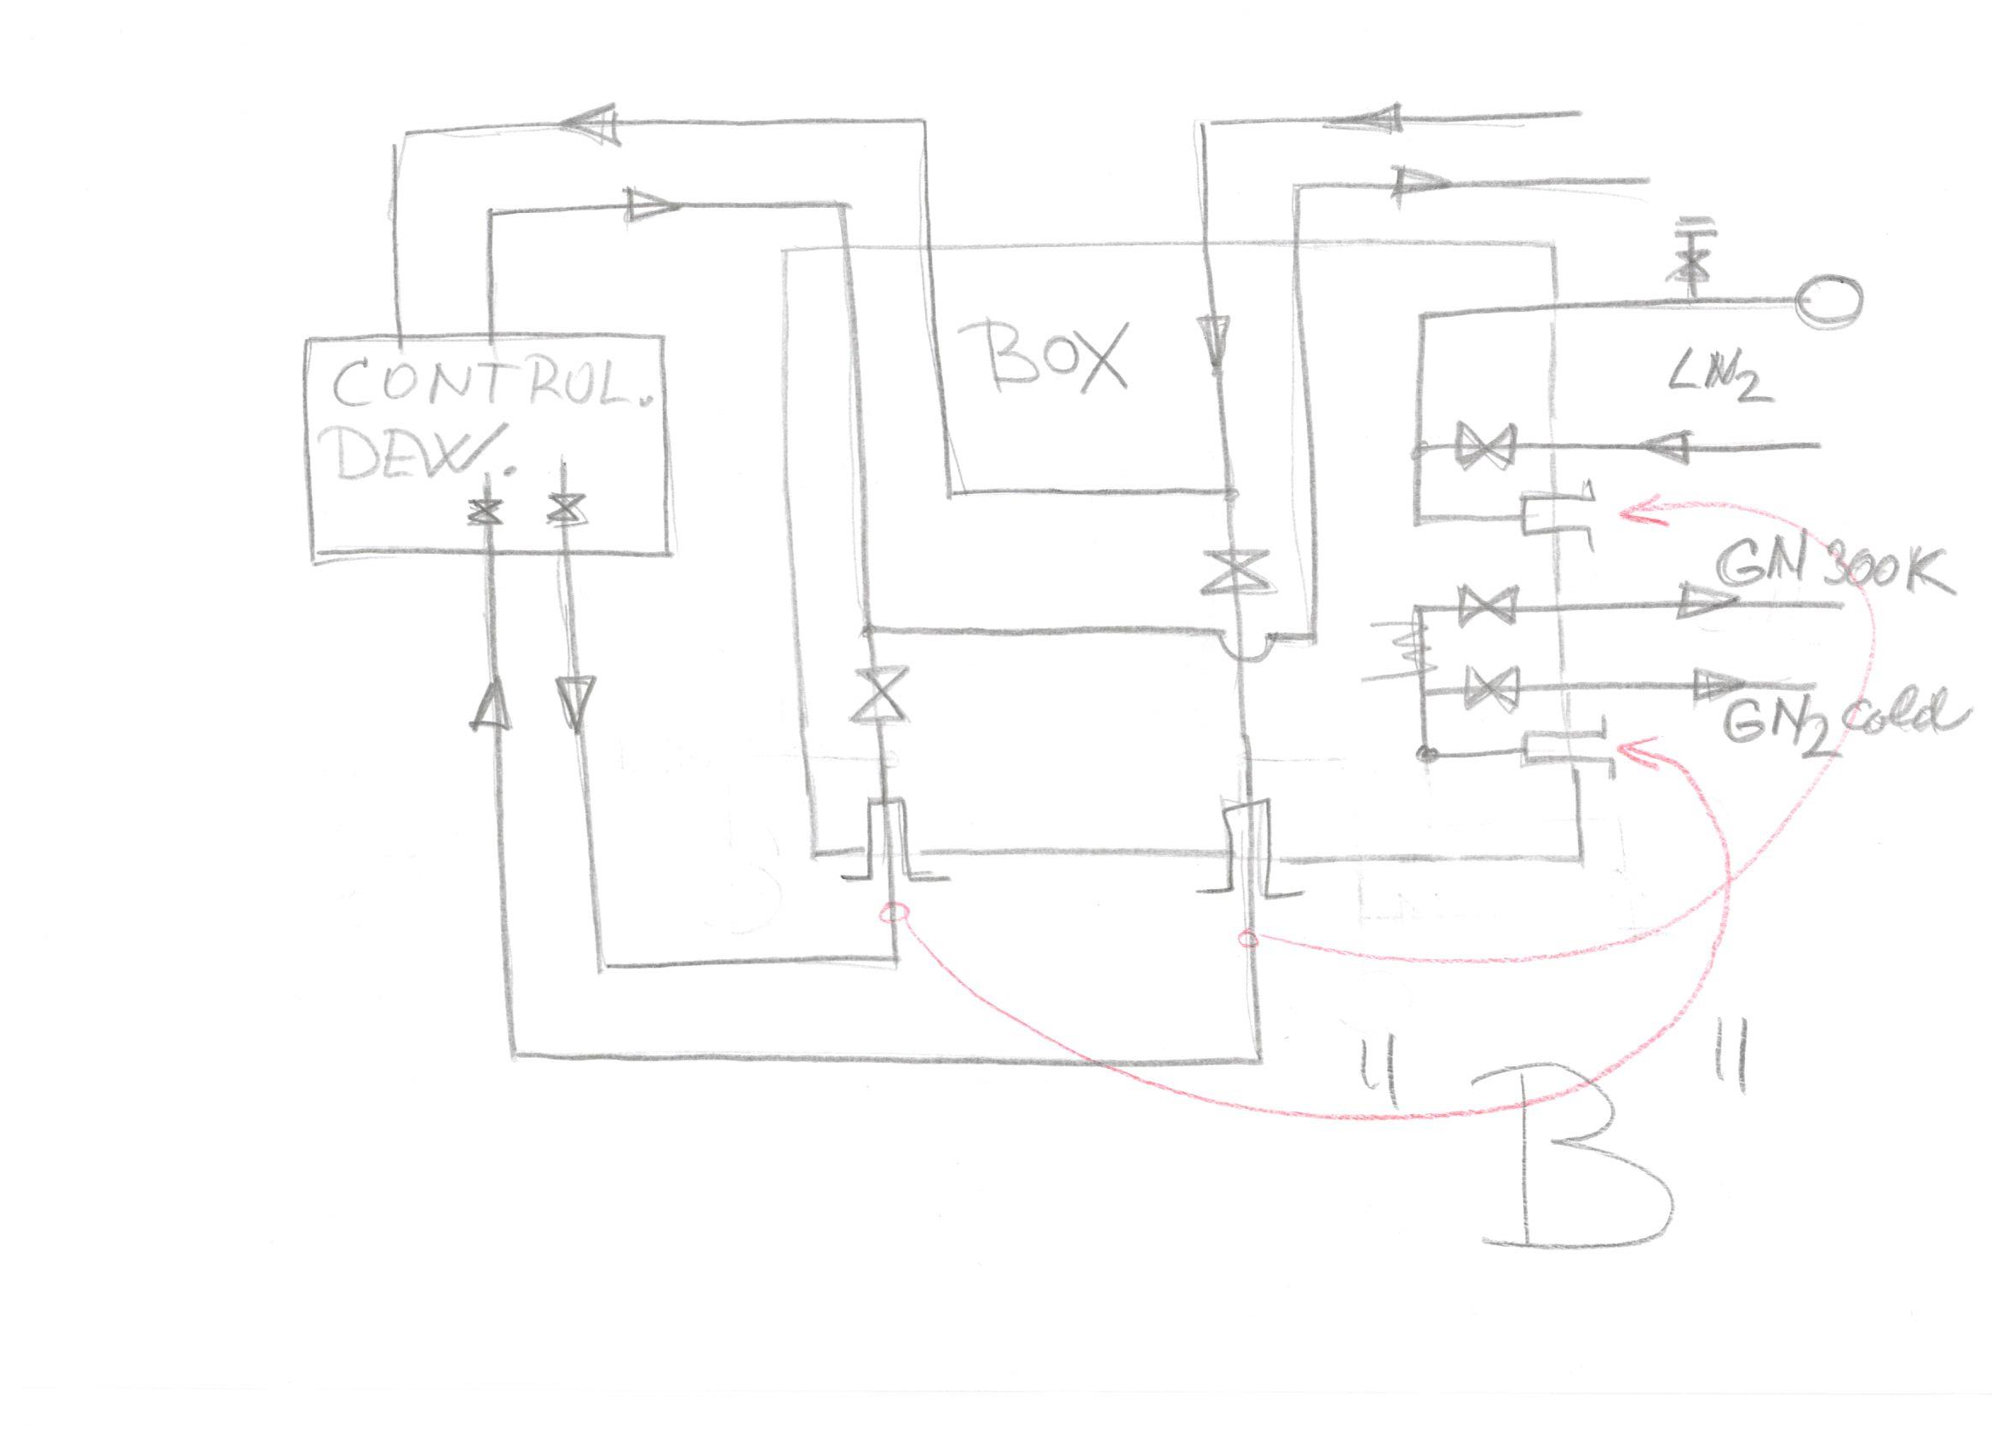
Shield pre- cooled by satellite, dismountable solution

Slide 11
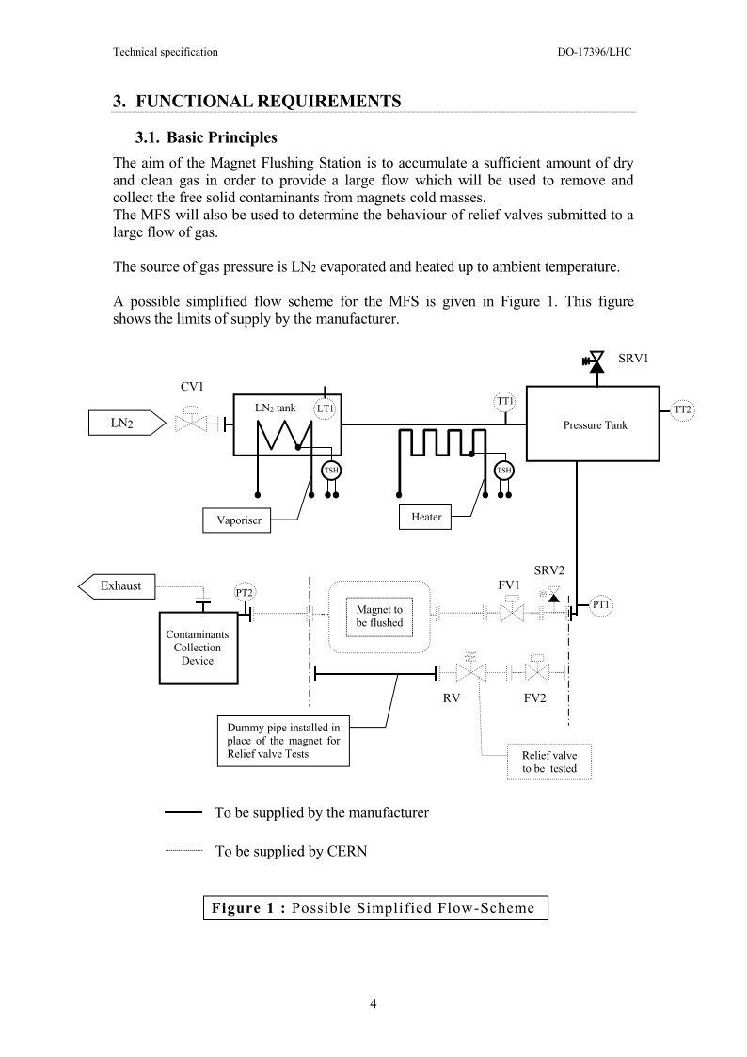
MFS – Magnet flushing station

Slide 12
MFS in front of SM18 for magnet test at 77K

Slide 13
MFS allowing GN₂ temperature 77K to 350K

Slide 14
MFS scheme for magnet test at 77K

Slide 15
Proposed position of LHe and LN₂ vessels

